Slide 1

Instructions pour le personnel postulant aux concours ouverts organisés par l’EPSO
Guide pour le personnel travaillant pour les institutions, organismes et agences de l’UE

Slide 2
Ce guide est-il fait pour vous ?
Fonctionnaires permanents
Tout le personnel de l’UE
Si vous êtes un fonctionnaire permanent et que vous ne prévoyez aucun changement de carrière dans les 18 prochains mois, vous pouvez utiliser votre identifiant EU Login professionnel.
Vous pouvez fermer ce guide et poursuivre votre candidature.
Ce guide s’adresse au personnel qui prévoit un changement de carrière dans les 18 prochains mois, incluant :
Fonctionnaires permanents, Stagiaires Blue Book, Agents contractuels, Agents temporaires, etc.
Si vous appartenez à l’un des groupes ci-dessus, veuillez suivre ce guide.
Le changement de carrière fait référence à :
Fin de contrat Passage dans une autre institution de l’UE Absence de longue durée (par exemple, congé non payé, CCP) Interruption de votre mission actuelle

Slide 3
Table des matières
À propos de ce guide
Étape 1 : Consultez votre profil de compte dans le portail unique pour les candidatures
Étape 2 : Connectez-vous avec votre EU Login externe
Étape 3 : Configurez l’authentification multifactorielle
Étape 4 : Utilisez votre EU Login pour créer un compte dans le portail unique pour les candidatures

Slide 4
À propos de ce guide
Pour postuler à un concours ouvert, vous devez avoir :
un compte EU Login avec authentification multifactorielle,
un profil sur le portail unique pour les candidatures.
Ce sont deux systèmes distincts.
La plupart des employés devraient utiliser un compte EU Login externe lié à une adresse e-mail privée (par exemple Gmail) et non leur adresse professionnelle (se terminant par .europa.eu).
Ce guide vous aidera à :
vérifier quel type de compte EU Login vous utilisez actuellement (professionnel ou externe)
basculer vers ou créer un nouveau compte EU Login externe
configurer une authentification multi-facteurs pour un nouveau compte EU Login
accéder au Portail unique pour les candidatures
Pourquoi est-ce important ?
si vous perdez l'accès à votre adresse e-mail professionnel dans les 18 prochains mois, vous ne pourrez plus accéder à votre candidature. Vous ne recevrez pas non plus de notifications concernant les mises à jour ou les résultats des tests du concours EPSO auquel vous avez postulé.

Slide 5
Étape 1 : Consultez votre profil de compte dans le portail unique pour les candidatures

Slide 6



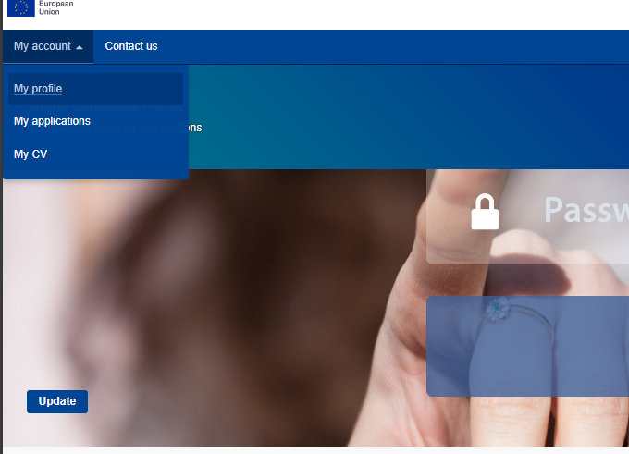
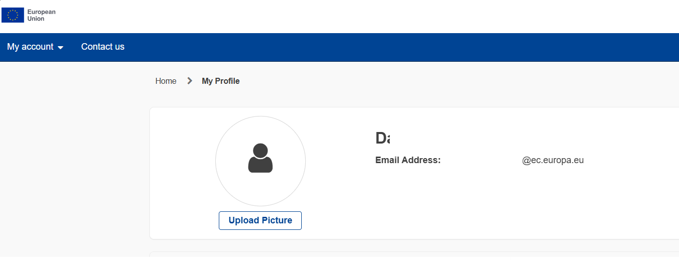
Connectez-vous au Portail unique pour les candidatures
4
Vérifiez votre adresse e-mail.
Séléctionnez "Mon compte“.
Cliquez sur "Mon profil“.
4

Slide 7
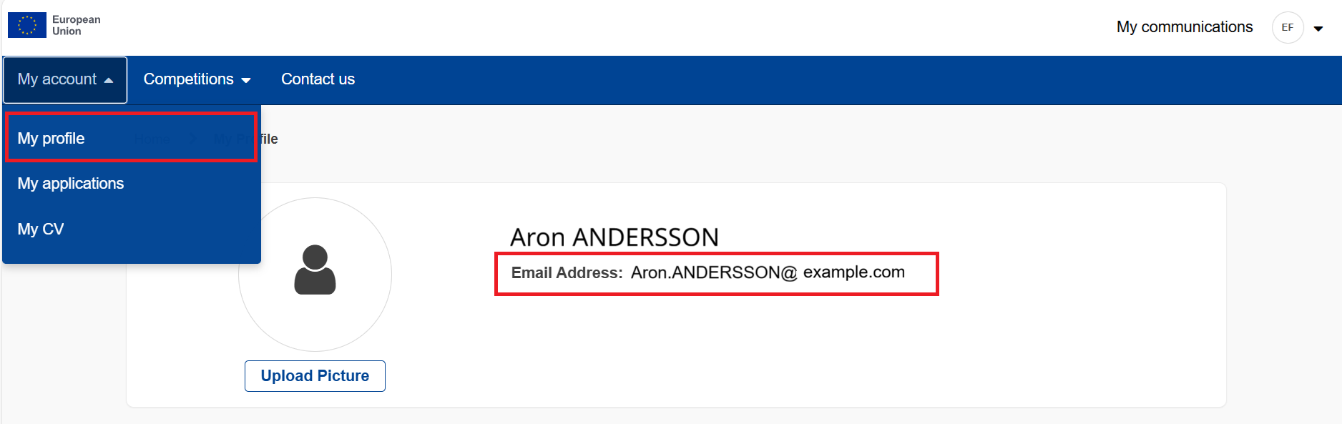
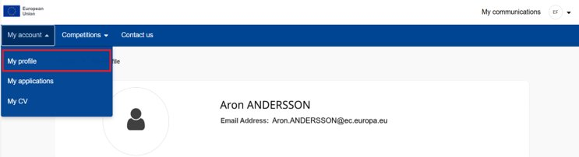

Scénario 1 - Votre compte est connecté à un EU Login externe
Scénario 2 - Votre compte est connecté à un EU Login Professionnel
Si votre adresse e-mail privée est affichée, le compte est déjà connecté à un compte EU Login externe.
Si votre adresse e-mail se termine par .europa.eu, alors votre compte est connecté à un compte EU Login Professionnel.
Vous pouvez aussi voir l’étiquette en haut de la barre bleue.
Compte professionnel
Veuillez utiliser un compte EU Login externe à la place et continuer à suivre ce guide.
Pour postuler au concours, continuez à suivre ce guide.

Slide 8
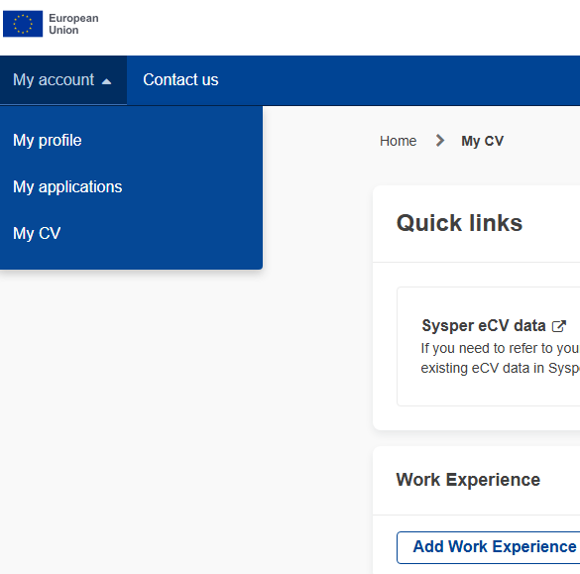
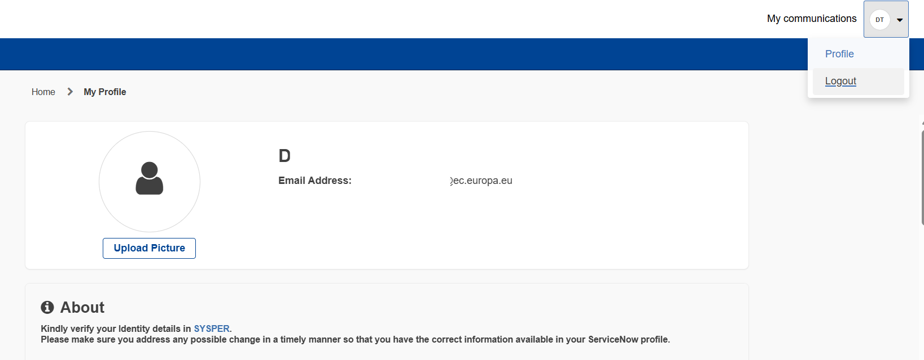
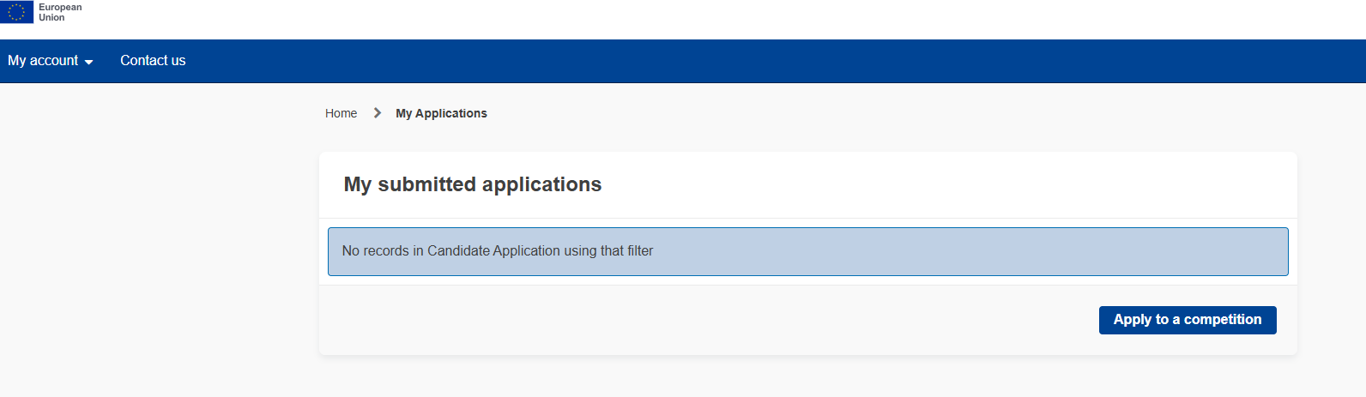
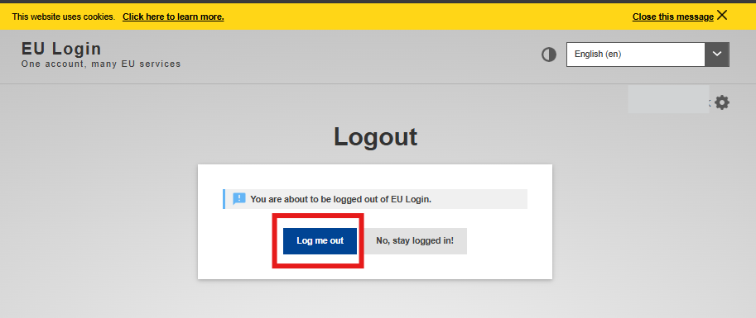
Scénario 1 - Votre compte est connecté à un EU Login externe
Scénario 2 - Votre compte est connecté à un EU Login Professionnel
Séléctionnez ”Mon compte”.
Dans le portail unique pour les candidatures cliquez sur l’icône de profil en haut à droite.
Cliquez sur “Mes candidatures”.
Déconnectez-vous en cliquant sur "Déconnecter
“.
1
Cliquez sur “Postuler à un concours”.
Confirmez que vous souhaitez vous déconnecter en cliquant sur “Log me out”.
Vous pouvez fermer ce guide et postuler au concours.
✔

Slide 9
Étape 2 : Connectez-vous avec votre EU Login externe

Slide 10
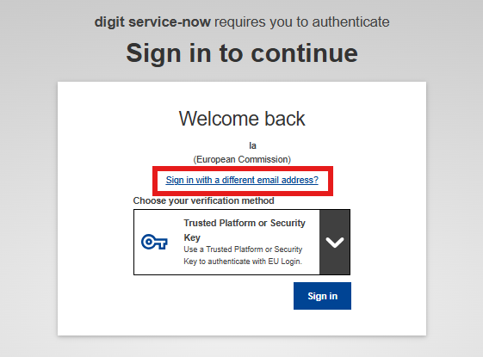
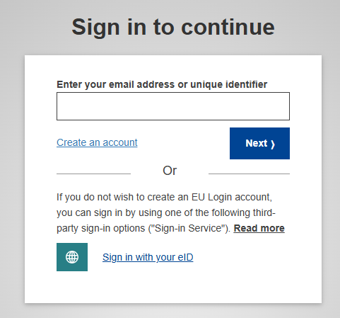
Allez à la page de connexion EU Login .
Si vous voyez l’écran affiché à droite, sélectionnez “Sign in with a different email address?” Note: tous les utilisateurs ne verront pas cet écran – si vous ne le voyez pas, suivez simplement le point 3.
Important : Veuillez utiliser le lien ci-dessus pour continuer. Utiliser un autre lien peut conduire à un résultat différent, il est donc essentiel d’utiliser celui fourni.
Saisissez votre adresse e-mail privée. Si cette adresse e-mail n’est pas encore enregistrée, vous serez guidé pour créer un nouveau compte.
3
4
4
Cliquez sur “Next”.

Slide 11


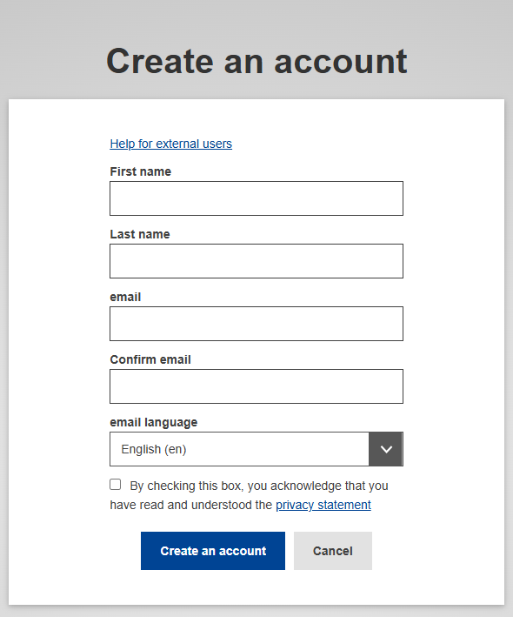
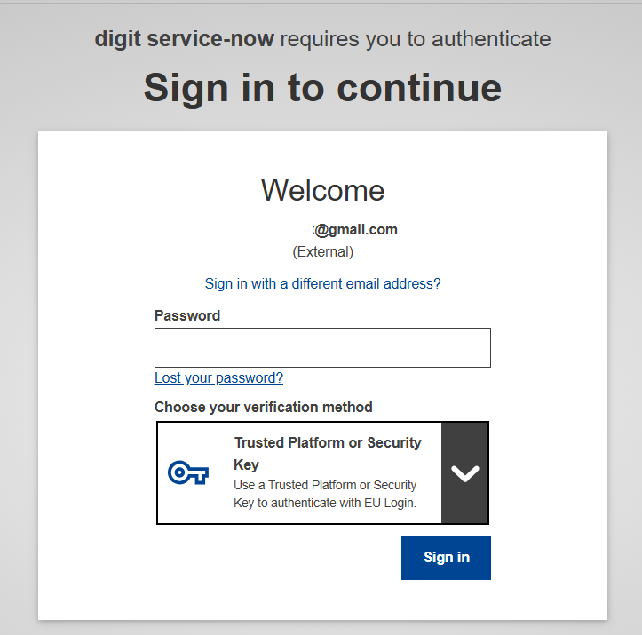

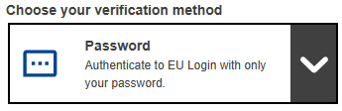
Scénario 1 - vous avez déjà un compte EU Login externe
Scénario 2 - vous n’avez pas de compte EU Login externe
Sous votre adresse e-mail, vous devriez voir le texte “(External)”.
Saisissez votre mot de passe et choisissez la méthode de vérification.
Cliquez sur “Sign in”.
Saisissez vos coordonnées :
Prénom Nom de famille Adresse e-mail privée valide Sélectionnez la langue que vous souhaitez
Confirmez que vous avez lu et compris la déclaration de confidentialité.
Cliquez sur ”Create an account”.
Vérifiez votre e-mail, vous devriez recevoir un e-mail de vérification.
Si d’autres options de vérification ne fonctionnent pas, choisissez “Password” pour continuer.
4

Slide 12
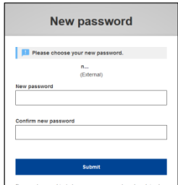
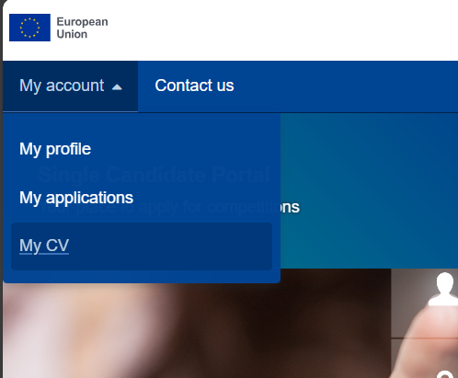
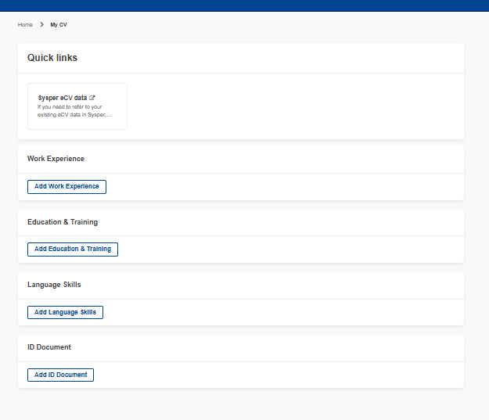
Scénario 1 - vous avez déjà un compte EU Login externe
Scénario 2 - vous n’avez pas de compte EU Login externe
Connectez-vous au Portail unique pour les candidatures.
Ouvrez l’e-mail et cliquez sur le lien fourni.
Choisissez un nouveau mot de passe.
Sélectionnez “Mon Compte”.
Cliquez sur “Mon CV”.
Les mots de passe doivent contenir au moins 10 caractères et inclure des lettres majuscules et minuscules, des chiffres et des caractères spéciaux.
4
Remplissez les informations requises.
4
Confirmez votre mot de passe et cliquez sur “Submit”.
Votre nouveau compte EU Login externe est prêt. Suivez le guide pour configurer l’authentification multi-facteurs.

Slide 13
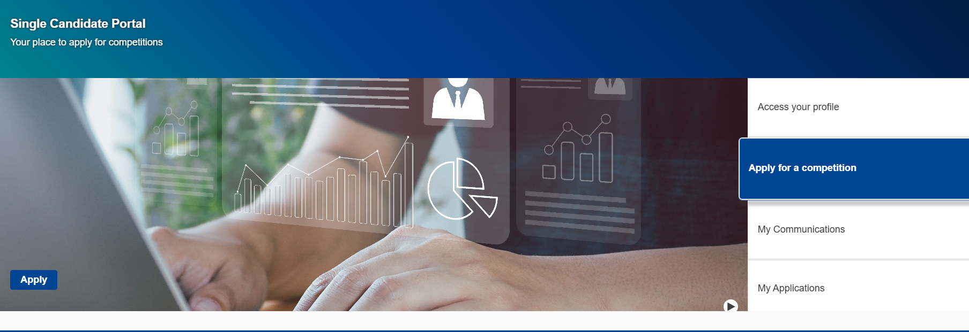
Scénario 1 - vous avez déjà un compte EU Login externe
Scénario 2 - vous n’avez pas de compte EU Login externe
5
Aller à la page principale
Votre nouveau compte EU Login est prêt.
Suivez le guide pour configurer l’authentification multi-facteurs.
6
Sélectionnez “Soumettre sa candidature à un concours”.
7
Cliquez sur “Soumettre sa candidature”.
Vous pouvez alors fermer ce guide
et continuer votre candidature.
✔
6
7
Si vous ne pouvez pas accéder au portail unique pour les candidatures, cela signifie que l’authentification multi-facteurs n’est pas configurée pour votre compte. Pour la configurer, suivez ce guide.

Slide 14
Étape 3 : Configurez l’authentification multi-facteurs
Pour les utilisateurs qui créent un nouveau compte EU Login externe uniquement.

Slide 15
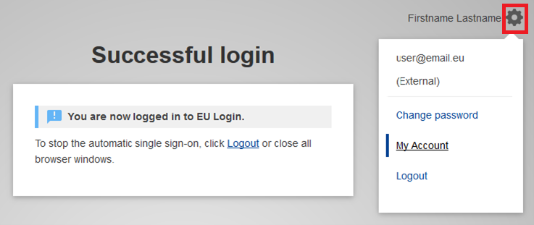
Avant de postuler à un concours, vous devez configurer une authentification multi-facteurs (MFA) pour votre compte EU Login.
1
Connectez-vous à votre compte EU Login externe.
2
En haut à droite, cliquez sur l’icône des paramètres.
3
Cliquez sur “My account”.
2
3
Notes:
If you write this presentation in another language, make sure to

Slide 16
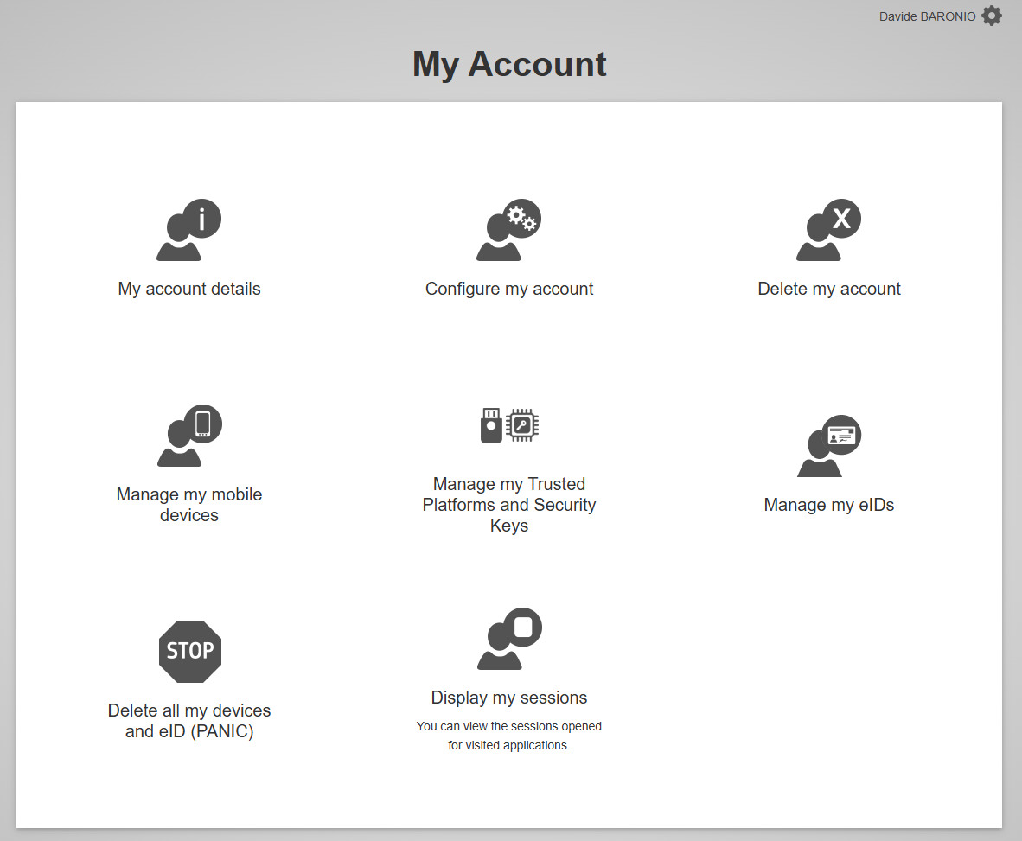
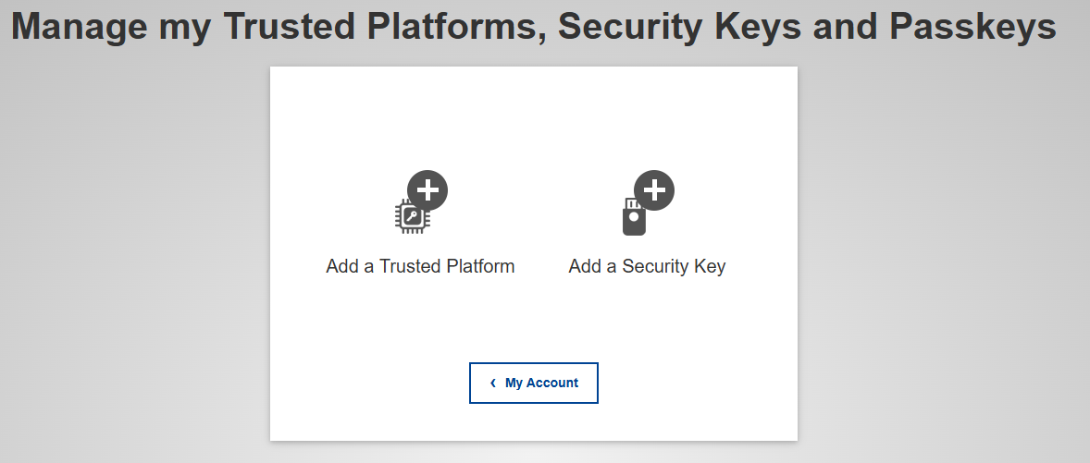
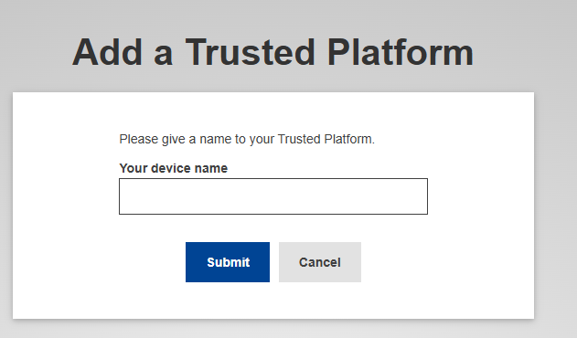
3
Cliquez sur “Manage my Trusted Platforms and Security keys”.
4
Cliquez sur “Add a Trusted platform".
5
Ajoutez un nom à votre Plateforme de Confiance (par exemple : « Mon ordinateur »).
6
Cquez sur ”Submit”.
4
3
5
6
Une plateforme de confiance est un appareil choisi par l’utilisateur, tel qu’un ordinateur ou un téléphone mobile.
Notes:
If you write this presentation in another language, make sure to

Slide 17
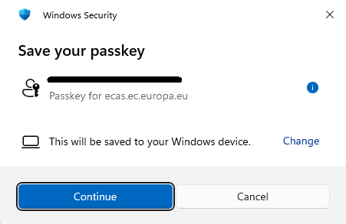
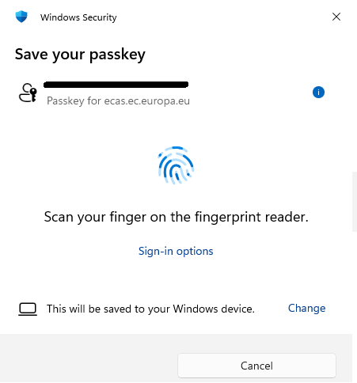
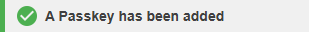
Cliquez sur “Continue”.
On vous demandera d’effectuer une validation.
L’option de connexion par défaut varie selon l’appareil. Pour la modifier, cliquez sur “Sign-in options”
C’est fait! Vous verrez un message de confirmation.
7
8
9
8
Nous recommandons vivement d’utiliser un ordinateur personnel comme plateforme de confiance. Si vous choisissez d’utiliser un appareil mobile à la place, veuillez consulter le guide séparé. Ce guide ne traite que de la configuration d’un aordianteur en tant que plateforme de confiance.

Slide 18
Étape 4 : Utilisez votre EU Login pour créer un compte sur le portail unique pour les candidatures.
Pour les utilisateurs qui créent un nouveau compte EU Login externe uniquement.

Slide 19
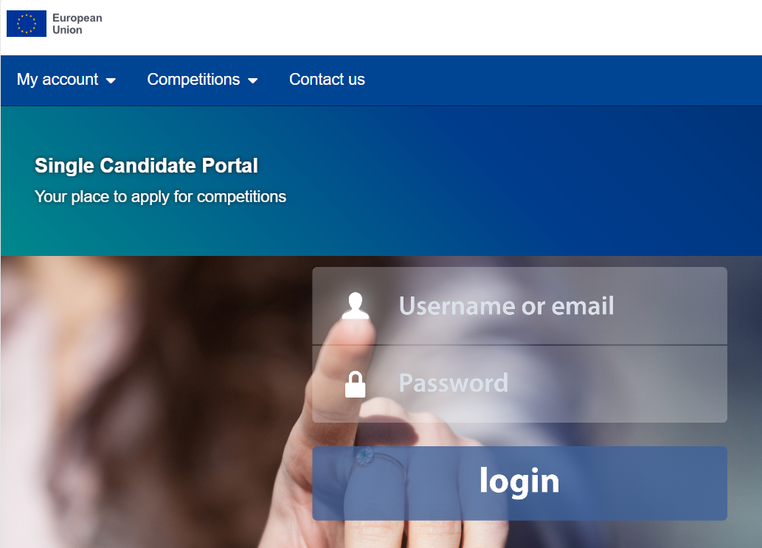
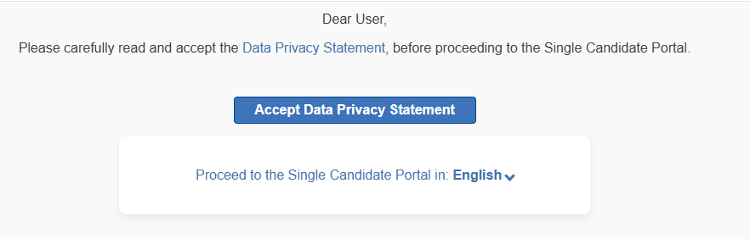
Pour postuler à un concours ouvert, vous devez avoir un compte sur le Portail unique pour les candidatures lié à votre EU Login externe et à votre adresse e-mail privée.
1
Allez sur le Portail unique pour les candidatures.
2
Lisez la déclaration de confidentialité et cliquez “Accepter la déclaration de confidentialité des données”.
2

Slide 20
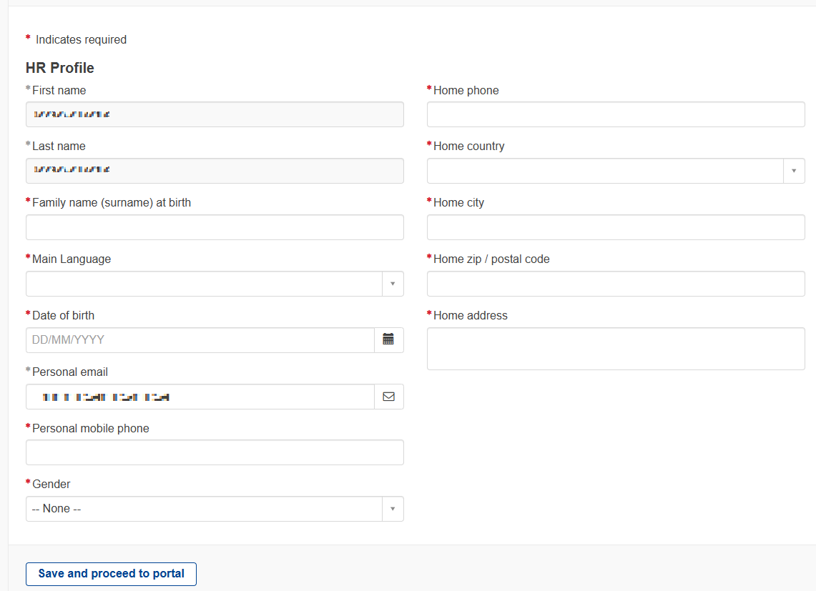
3
Saisissez vos informations personnelles. Certains champs seront déjà pré-remplis.
3
4
Click "Sauvegardez et accédez au portail".
4

Slide 21
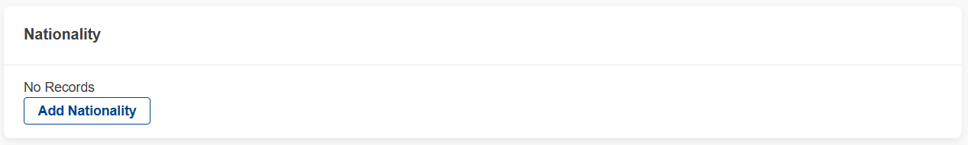
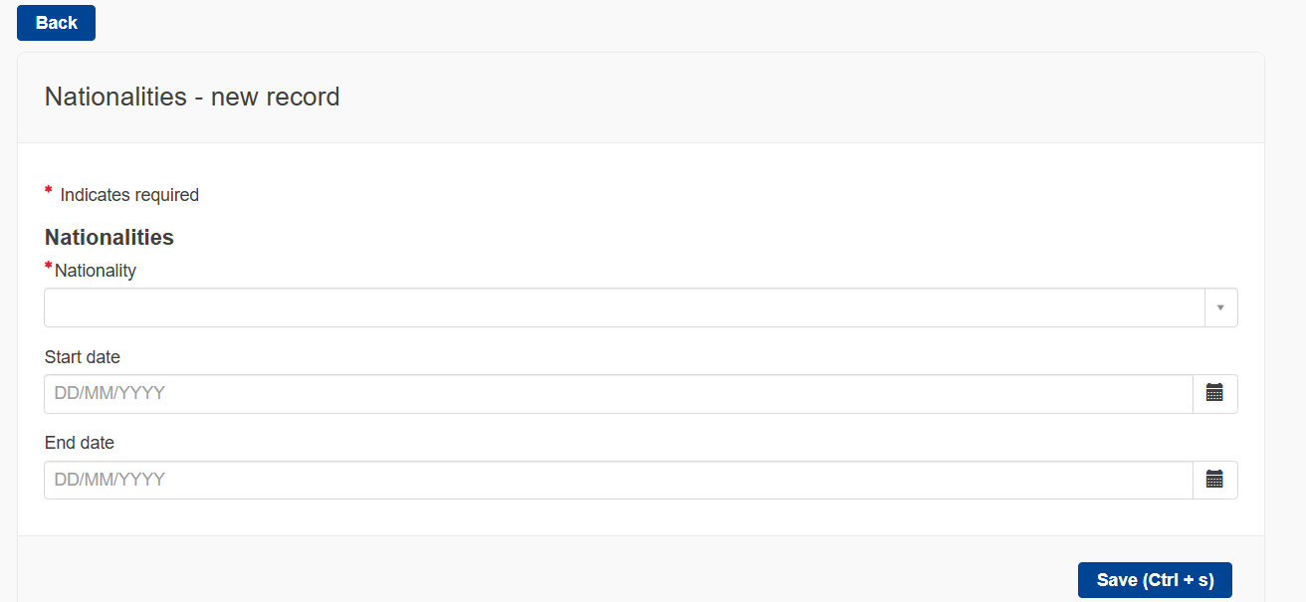
5
En bas de l’écran, vous trouverez une section appelée“Nationalité”.
6
Cliquez sur “Ajouter une nationalité”. Une nouvelle page s’ouvrira.
6
9
7
Saisissez votre nationalité. Si vous avez plus d’une nationalité, veuillez indiquer toutes vos nationalités.
7
8
Cliquez sur “Sauver”.
9
Click "Retour”.
8

Slide 22
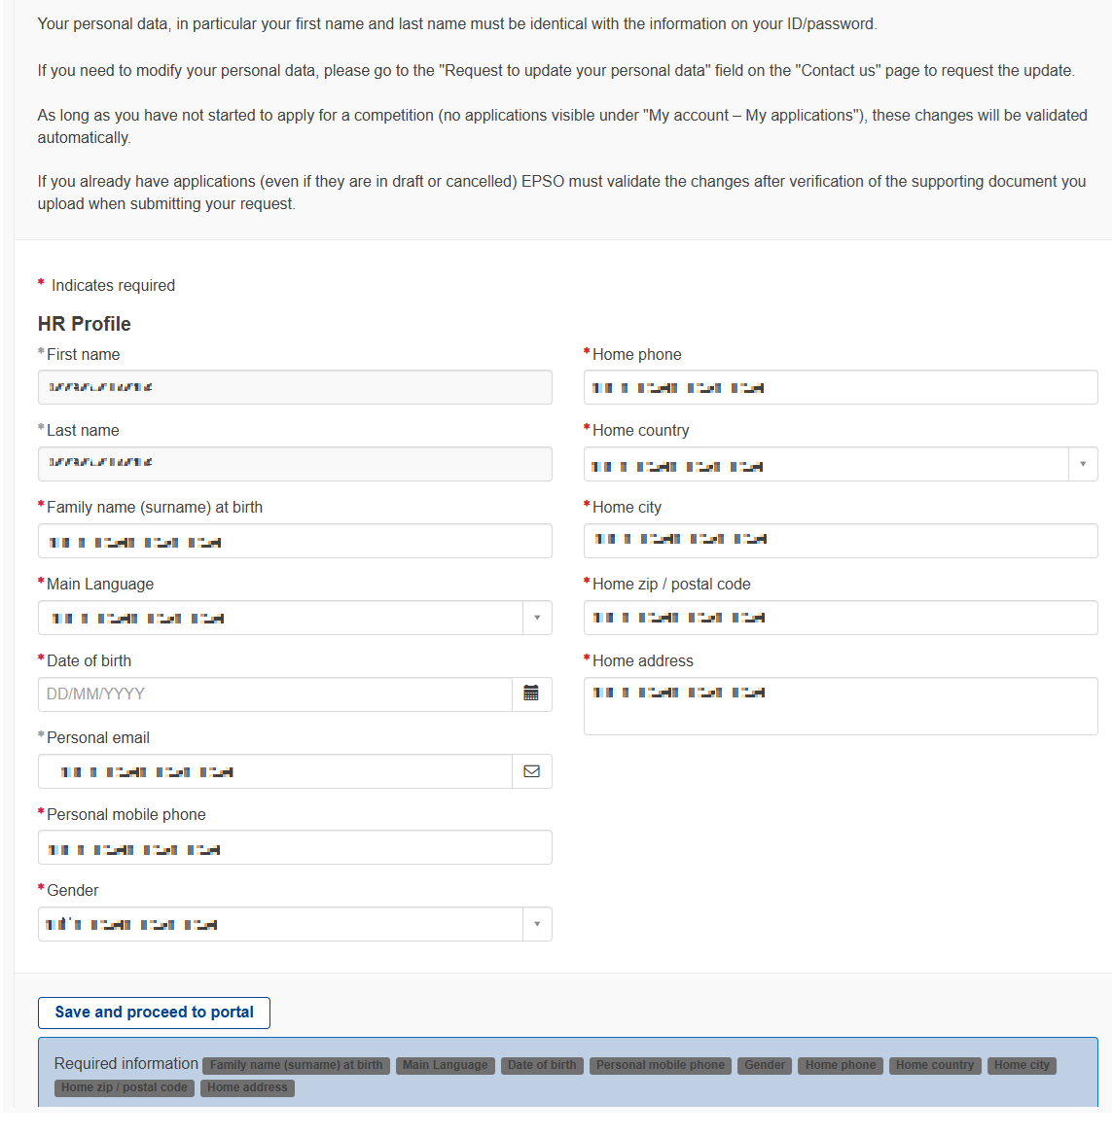
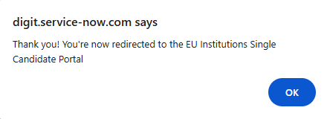
10
Examinez vos données et confirmez en cliquant “Sauvegardez et accédez au portail”.
11
Une fenêtre pop-up apparaîtra et vous devriez être automatiquement redirigé vers le Portail unique pour les candidatures.
10

Slide 23
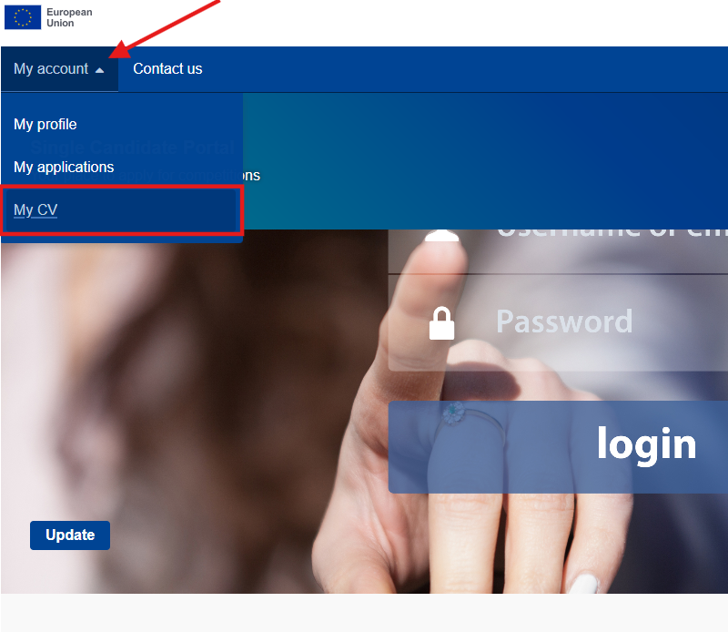
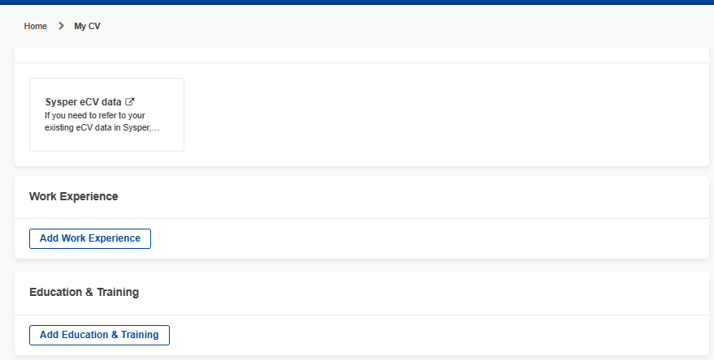
12
Allez sur le Portail unique pour les candidatures.
Sélectionnez ”Mon compte”.
14
Cliquez sur “Mon CV”.
Remplissez les informations requises.
15
13
13
14
15

Slide 24
16
Sélectionnez ”Mon compte”.
Cliquez sur “Mes candidatures”.
18
Click “Postuler à un concours”.
17
16
17
18
✔
Vous êtes maintenant prêt à postuler au concours.

Slide 25
Avez-vous d’autres questions ?
Créer, gérer et utiliser votre compte EU Login
Comment modifier/réinitialiser mon mot de passe EU Login?
Comment puis-je ajouter une clé de sécurité ou une plateforme de confiance?
Comment remplir l’acte de candidature | EU Careers

